Slide 1
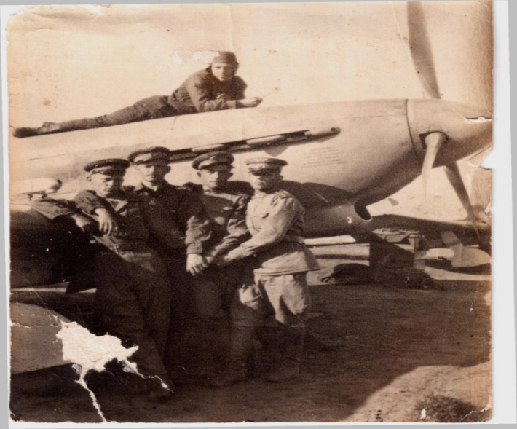
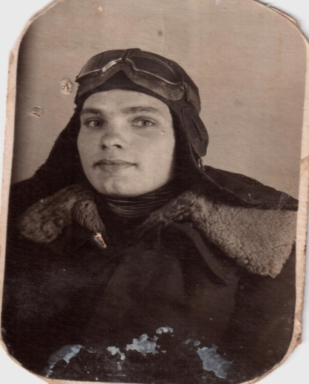
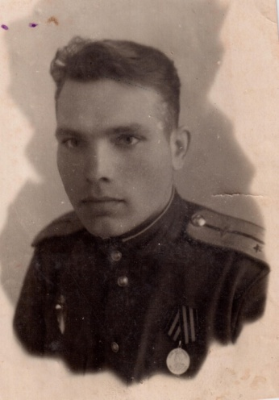
Потапенко Семен Мартынович, родился 14 сентября 1921 года
в селе Кисляки Называевского района Омской области.
Участвовал в Великой Отечественной Войне, был летчиком-истребителем, воевал в составе истребительного авиационного полка «Нормандия-Неман» в период с 1942 по 1945 годы, принимал участие в военных операциях на Западном фронте и Третьем Белорусском фронте.

Slide 2
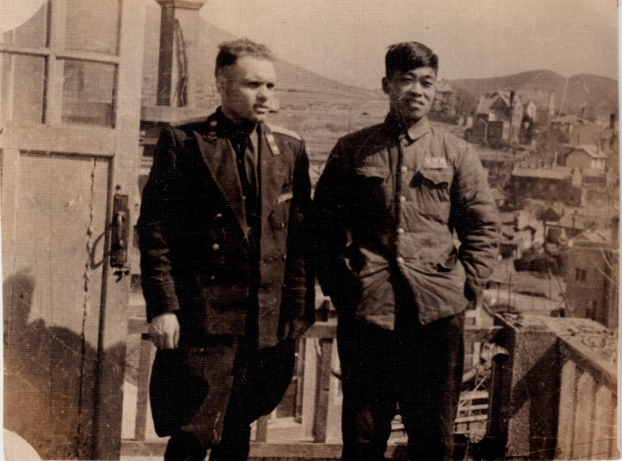
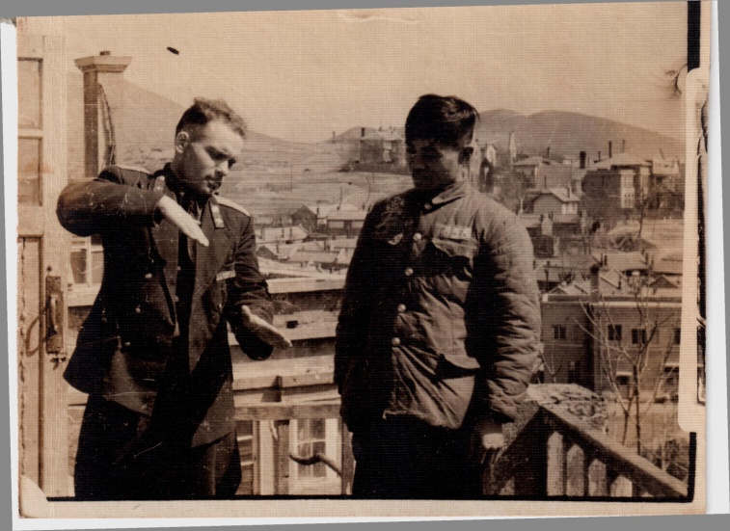
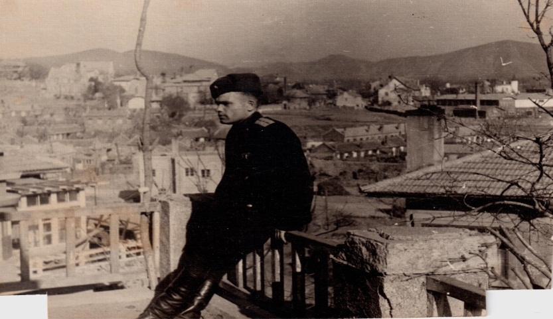
После окончания Великой Отечественной Войны продолжил воевать в Китае в составе истребительной авиации Советской Армии.

Slide 3
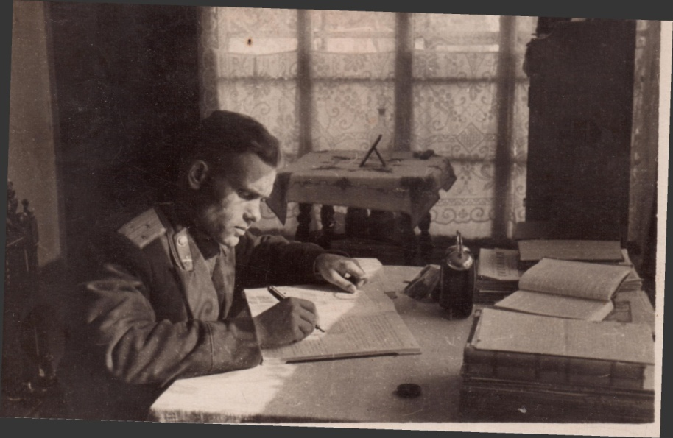
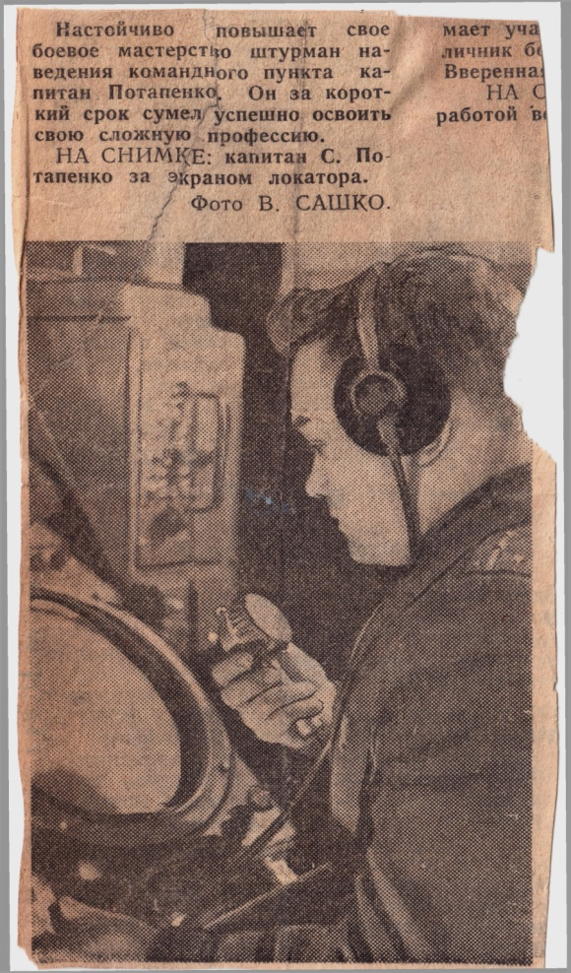
После того, как здоровье стало ухудшаться, врачи запретили ему летать на самолетах, он продолжил службу военным штурманом-оператором

Slide 4
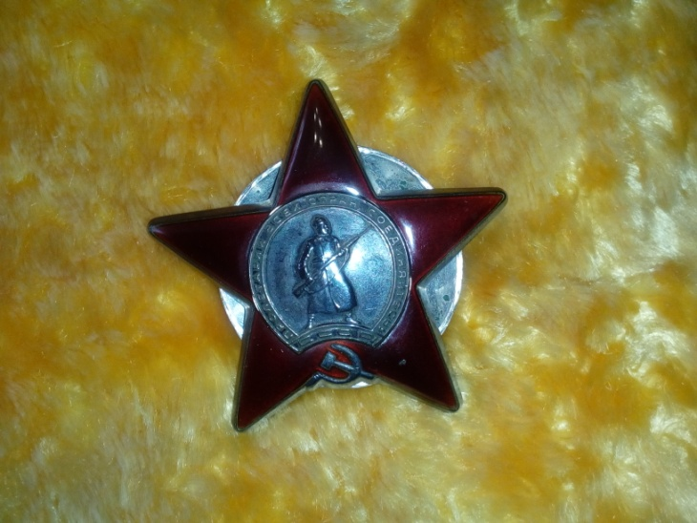
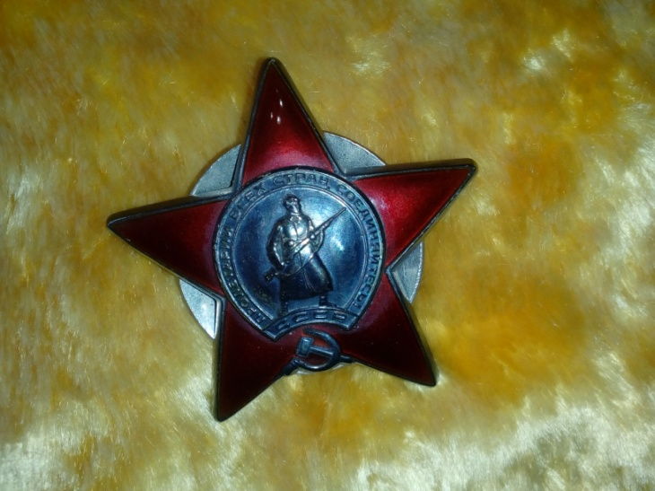
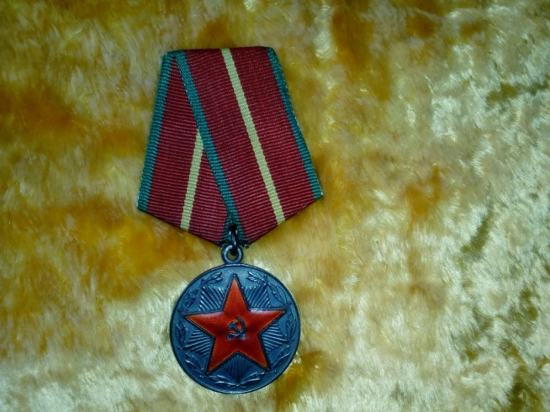
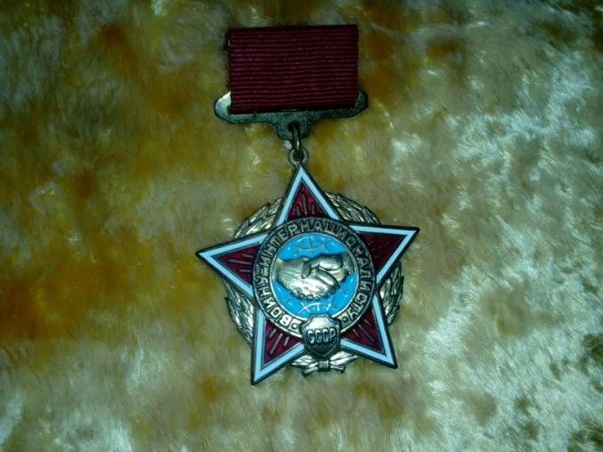
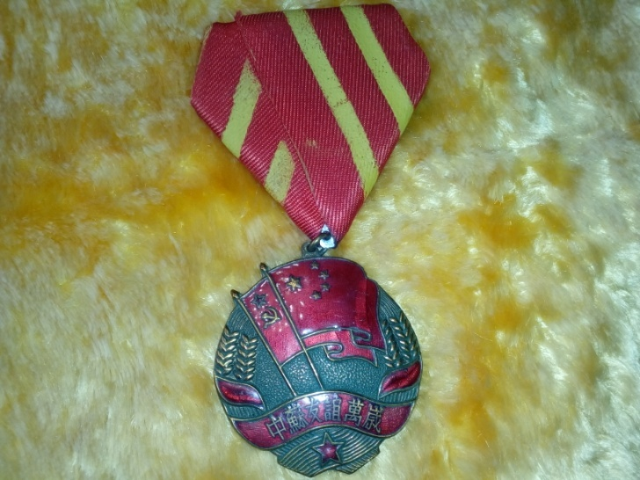
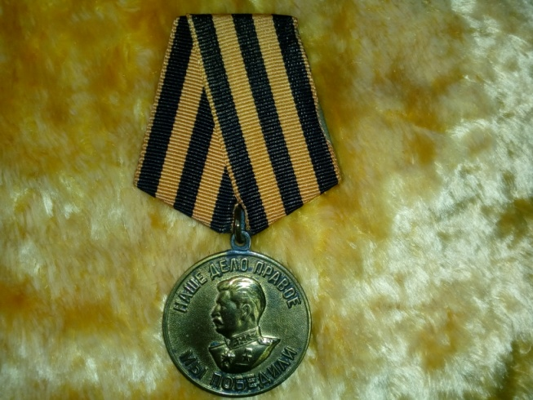
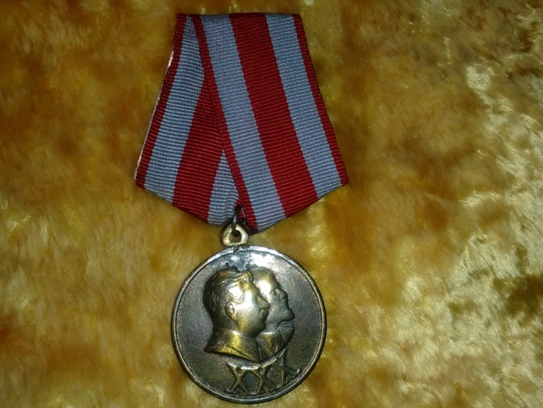
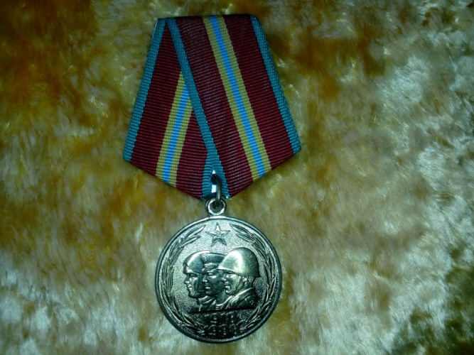
За проявленную отвагу и героизм был награжден медалями и орденами

Slide 5
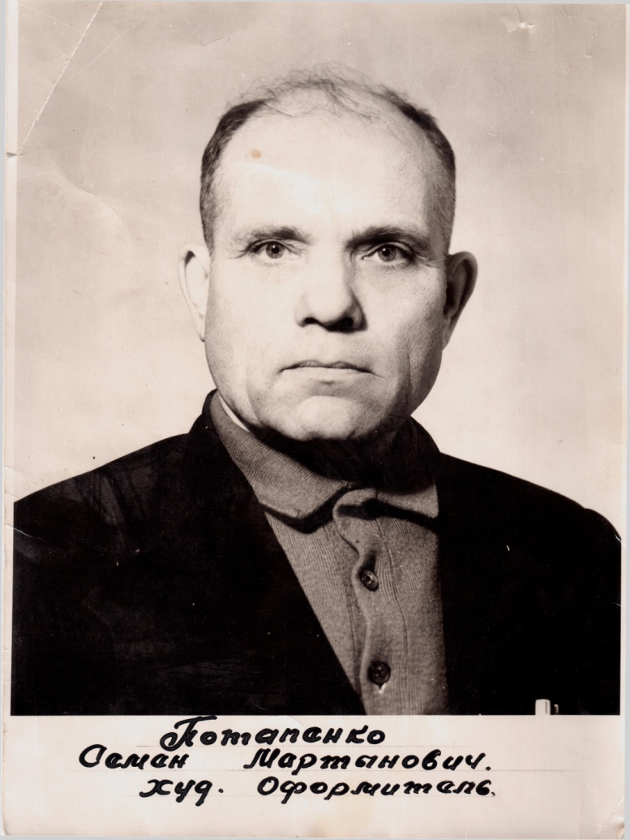
Выйдя на пенсию, работал художником оформителем.

